Slide 1
資料庫管理 Homework #2
楊立偉教授
台灣大學工管系
2016

Slide 2
Homework #2
繪製完整的 E-R model diagram
利用 Microsoft Access 或 MySQL 建立表格與關聯
建立測試用的範例資料
共有五題，各組分派二題

Slide 3
Scenario A
學校委託你整頓圖書館，你依照學校開出的需求（business rules）重新規劃資料庫
以本校之圖書館為限，包含多個分館
需建立完整書目資訊，每一書目有多本藏書
書目資訊至少包含 Dublin Core 的前10個欄位
每一本藏書只會歸屬於一個分館
每一本藏書都有獨立的藏書號與藏書日期
需建立書目來源（出版商資料）
借書人為學生，每人可以借多本書，需建立借書紀錄
其它部份學校沒意見，請自行發揮

Slide 4
Scenario B
為發掘人才、促進就業，學校請你開發校園徵才求職媒合資料庫，需求（business rules）如下：
為了嚴格篩選，廠商需先登記基本資料，才能開出職缺。職缺中需描述職稱、工作內容、工作時間、薪資待遇等。廠商及職缺都需指定一到多個產業分類，以方便查找。
有興趣的同學可登記履歷，包括基本資料、經驗、專長、有興趣的產業分類(可多選) 等。
同學可以把廠商加入最愛清單，也可以對職缺投履歷，
其它部份學校沒意見，請自行發揮

Slide 5
Scenario C
為愛惜資源，保護地球，學校請你開發校園二手物品交易資料庫，需求（business rules）如下：
以本校同學為限，不論是賣東西或買東西，都需先登記詳細資料
同學可建立二手商品資訊，包括商品名稱、規格等，以及歸屬一或多個分類。同學可對商品舉行拍賣，包括拍賣期間、底價、交易方式、交易地點等。
同學可以參與拍賣出價
歷史出價紀錄需保留，以利未來統計熱門商品之用
其它部份學校沒意見，請自行發揮

Slide 6
Scenario D
為造福同學，請你開發新一代交友資料庫，結合交友與活動，需求（business rules）如下：
以本校同學為限，參加前需先登記詳細資料，其中包括興趣主題（每人可有多個興趣主題）
同學可建立活動資訊，包括會展演等，每項活動並可屬於一到多個興趣主題
同學間可進行邀約，請其它同學一起參加活動，參加人可決定是否接受
歷史邀約紀錄需保留，以利未來統計熱門活動之用
其它部份同學沒意見，請自行發揮

Slide 7
Scenario E
學校為整頓腳踏車亂象，委託你開發 ntUbike 資料庫，需求（business rules）如下：
為記名租借，以本校同學為限，租借前需先註冊
腳踏車將編號列管，並詳記廠牌、規格等資訊
於校內多個地點建立租借站，需建立租借站資訊
採預約租借制，將每日分成若干時段，訂價不同，按時段來出租
每人可租借多台；並可甲站借乙站還
歷史租借紀錄需保留，以利未來統計腳踏車王之用
其它部份學校沒意見，請自行發揮

Slide 8
Scenario F
冬天到了，宿舍同學很不想外出吃飯，請你開發訂便當資料庫，需求（business rules）如下：
以本校同學為限，包含多個宿舍
需建立餐廳與菜單資訊（含價格） ，供同學訂購
每張訂單可訂多樣/多個便當，以滿足大胃需求
於固定地點繳費領便當，可提供多個領取地點；同學下訂時可以選擇領取地點
每日每餐舉辦，或隨時預約下訂，或其它模式均可
歷史訂購紀錄需保留，以利未來統計熱門菜單之用
其它部份宿舍同學沒意見，請自行發揮

Slide 9
作業要求 (1)
完整的 E-R model diagram
有幾個Entity
有哪些Relationship? Cardinality為何
標上屬性
檢查Entity、Relationship、屬性的名稱是否適當

Slide 10
作業要求 (2)
以Microsoft Access或MySQL建立表格與關聯
除了Entity，有哪些Relationship要轉成表格
將屬性開成欄位，並訂出 type, length, constraint
檢查所有表格的PK
不同的Relationship / Cardinality要怎麼轉成FK
每張表格建立 30 筆測試資料，越多越好
滿足資料合理性，並檢查關聯是否正確

Slide 11
評分標準
分成10個等級
Entity, Attribute 正確合理
Relationship, Degree 正確合理
Cardinality 正確合理
轉成表格後 PK, FK 正確清楚
符合正規化 (表格內無彼此相依欄位)
測試資料 正確合理
Business Rules 均滿足 … ♥ 滿分
依詳盡用心程度加分

Slide 12
Deadline
於 2016.10.27 6am 前繳至 ceiba
由組長繳交即可
Microsoft Access請繳交accdb或mdb檔
取名為「組別_題號_學號(小寫)_hw2.mdb」
MySQL請繳交mwb及sql檔(後述)，命名方法同上
E-R model請貼在一個 Word 檔中，並加入文字說明
取名為「組別_題號_學號(小寫)_hw2.doc」
所有檔案一同壓縮為「組別_學號(小寫)_hw2.zip」

Slide 13
題目分派
每組分派二題
期中考前後將每題挑選優秀組別上台簡報
組別 | 分派 #1 | 分派 #2
1 | E | F
2 | D | E
3 | D | F
4 | C | D
5 | C | E
6 | C | F
7 | B | C
8 | B | D
9 | B | E
10 | B | F
11 | A | B
12 | A | C
13 | A | D
14 | A | E
15 | A | F
16 | E | F
17 | D | E

Slide 14
附錄 : 製圖工具
以Microsoft Access製作後截圖下來
以MySQL Workbench製作後截圖下來
以Microsoft Visio繪製 (內含於MS Office)
簡易型 Data Modeler
http://data-modeler.software.informer.com/
流程圖軟體 Dia
http://dia-installer.de/index_en.html
教學 http://tsjh301.blogspot.tw/2011/12/dia.html
以Microsoft Excel或PowerPoint製作

Slide 15
資料庫管理 Homework #2 範例說明
楊立偉教授
台灣大學工管系
2016

Slide 16
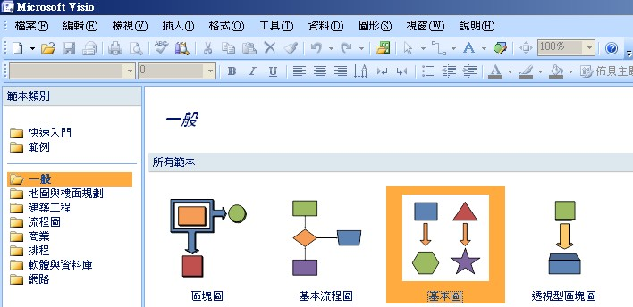
一、繪製 E-R Model (1/5)
以MS Visio 2007為例
檔案→新增→一般/基本圖

Slide 17
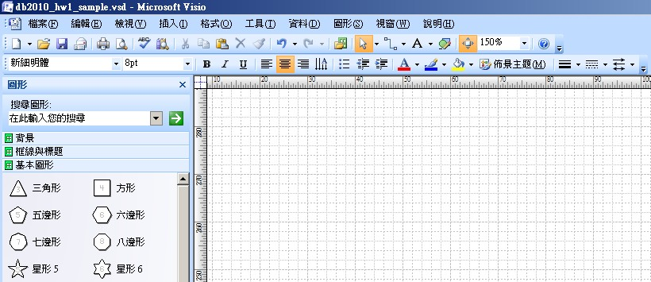
一、繪製 E-R Model (2/5)
開啟空白畫布
加入文字
調整文字格式
加入圖型

Slide 18
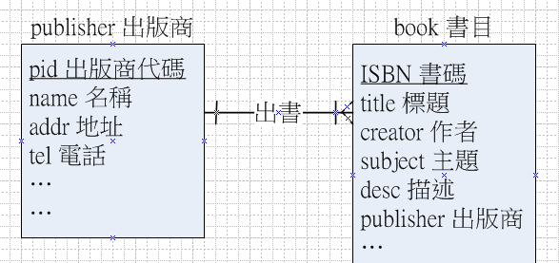

一、繪製 E-R Model (3/5)
用文字說明Entity名稱
用矩型畫出Entity
並在中間輸入文字
用線條畫出Relationship
以及一對多關係 (設為直線)

Slide 19
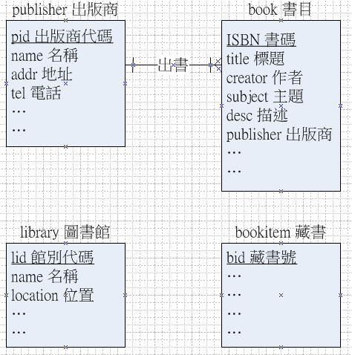
一、繪製 E-R Model (4/5)
部份範例
還有其它Entity與Relationship要補上

Slide 20
一、繪製 E-R Model (5/5)
注意有的關係上有屬性
可以比照課本轉畫成 Associative Entity，或直接將屬性標在Relationship旁邊亦可

Slide 21
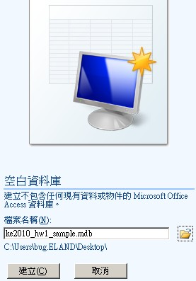
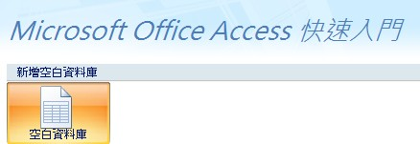
二、建立表格 (1/8)
以MS Access 2007為例
新增空白資料庫→
輸入檔名後建立
Access2007後 附屬檔名預設 .accdb
Access2003前 附屬檔名預設 .mdb

Slide 22
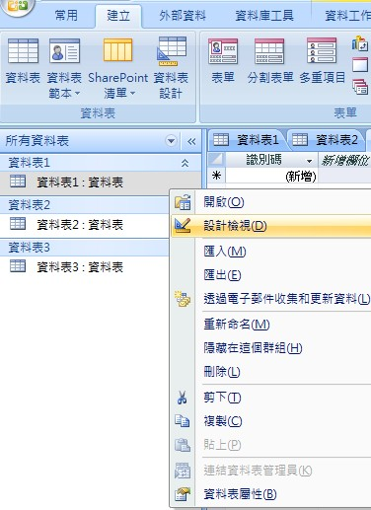
二、建立表格 (2/8)
選建立→資料表，新增空白資料表
在資料表上按右鍵
選設計檢視，進入欄位設計畫面
之後可以重新命名
(資料表需為關閉狀態)

Slide 23
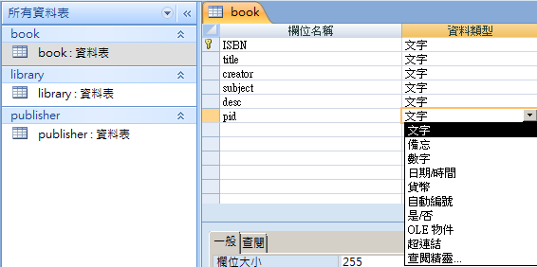
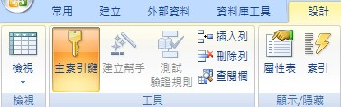
二、建立表格 (3/8)
進入設計檢視後，可
逐一建立欄位
在欄位上按右鍵，
可設定主索引鍵
(或上方按鈕列亦可)
可以選的欄位型別 (type)

Slide 24
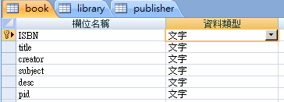

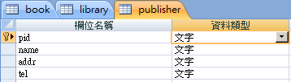
二、建立表格 (4/8)
將三個Entity內的欄位分別建好

Slide 25
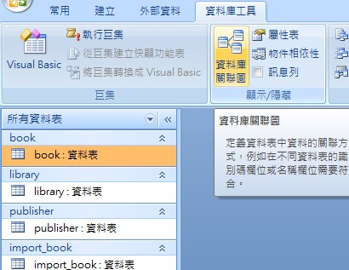
二、建立表格 (5/8)
關閉設計檢視並儲存
選擇資料庫工具→資料庫關聯圖

Slide 26
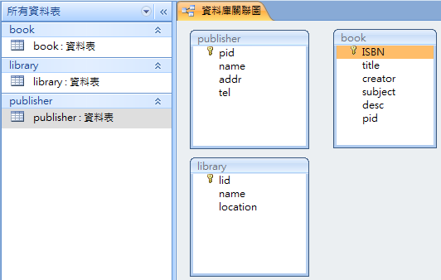
二、建立表格 (6/8)
將左邊的表格，逐一拖拉至右邊的資料庫關聯圖區，並至適當的排列一下
拖拉

Slide 27
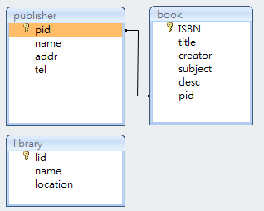
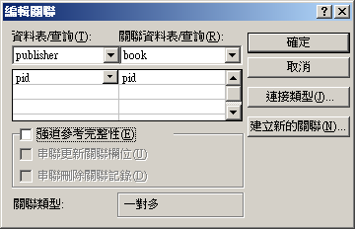
二、建立表格 (7/8) 建立關聯
拖放pid為例
將相對應的欄位進行拖放
彈出編輯關聯視窗
按下建立即可
建立關聯 (預設為1對多)

Slide 28
二、建立表格 (8/8) 建立關聯
將所有關聯拖放完成後儲存
預設為1對多；若要設定為1對1，應在設計檢視時，將該欄位設為「索引 : 是(不可重複)」

Slide 29



三、輸入範例資料 (1/1)
開啟該資料表，即可輸入
注意合理性與
參照完整性

Slide 30
補充 (1/2)
亦可使用SQL指令建立表格與關聯
CREATE TABLE
CREATE TABLE publisher (
pid char(50), name char(50), addr char(50), tel char(50),
primary key (pid));
CREATE TABLE book (
ISBN char(50), title char(50), creator char(50), subject char(50),
description char(50), pid char(50),
primary key (bid),
foreign key (pid) references publisher(pid));

Slide 31
補充 (2/2)
亦可使用SQL指令來建立範例資料
INSERT INTO
INSERT INTO publisher (pid,name,addr,tel)
VALUES ('P01','台大出版社','台北市','23630231');
INSERT INTO book (ISBN,title,creator,subject,description,pid)
VALUES ('001','資料庫管理','楊大毛','電腦','這是一本好書','P01');

Slide 32
Using MySQL
至官網下載所需軟體並安裝
http://dev.mysql.com/downloads/
選擇 MySQL Community Downloads
下載並安裝 MySQL Community Server
下載並安裝 MySQL Workbench
選擇作業系統及安裝形式
Ex. Windows (x86, 64-bit), ZIP Archive 免安裝壓縮檔
Ex. Mac OS X 10.9 (x86, 64-bit), DMG Archive

Slide 33
概念圖
啟動
啟動
MySQL Workbench
連接
MySQL Server
管理及設計
工具
資料庫系統
DBMS

Slide 34
Step 1 啟動
以Windows為例，解壓縮在c:\mysql
先啟動資料庫系統
該目錄\bin\mysqld.exe
允許通過防火牆
再啟動管理及設計工具
該目錄\MySQLWorkbench.exe
選擇File > New Model 開始設計、建表、建資料
線上教學
https://dev.mysql.com/doc/workbench/en/wb-data-modeling.html

Slide 35
Step 2 設計
建立E-R diagram
add Diagram > 開啟空白畫布
放置新表格 entity
編輯表格名稱
編輯欄位、欄位名稱
欄位型別: 常用 int, varchar(n), decimal(p,s), datetime
相關設定: pk, not null, unique, auto incremental
預設值: default
放置關係 relationship
選擇cardinality；有自動修正及完成機制

Slide 36
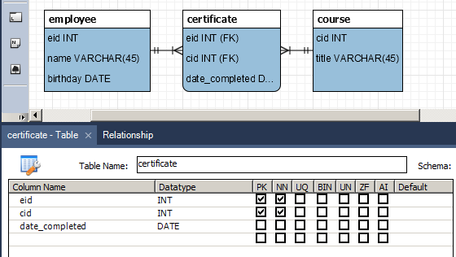
Step 2 設計
Model > Object Notation > Classic,
Relationship Notation > Crow's Foot

Slide 37
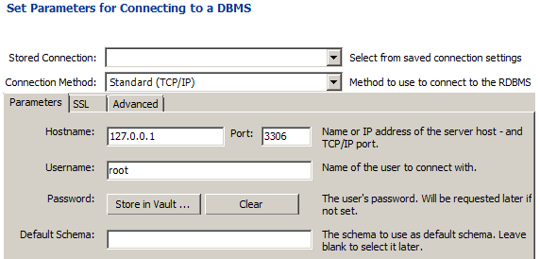
Step 3 建表
File > Save Model
Database > Forward Engineer…
連接至本地資料庫系統, 預設帳號密碼

Slide 38
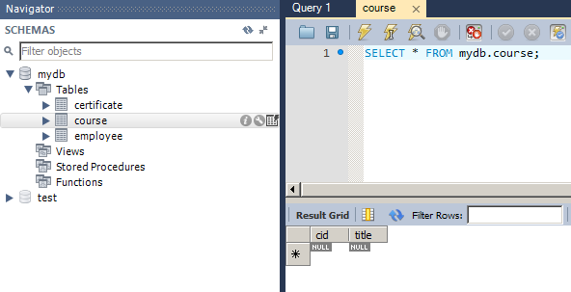
Step 3 建表
完成後，Database > Connect to Database…
即可看到建立的表格，點選可編輯
編輯

Slide 39
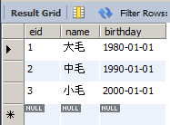
Step 4 建資料
在右方Result Grid編輯資料，按下Apply可檢視SQL指令並寫入
編輯或刪除時亦同

Slide 40
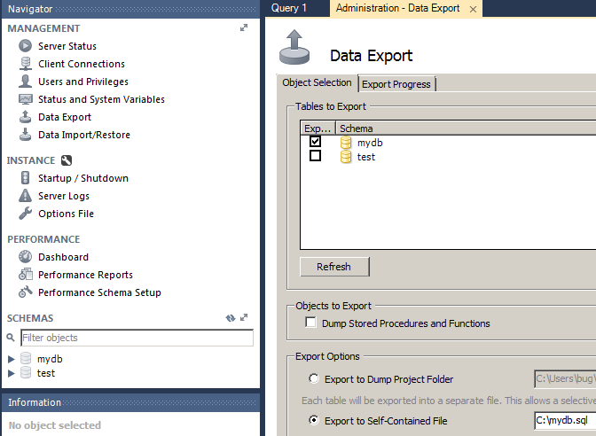
Step 5 繳交方式
E-R Model 請存成 .mwb 檔案；資料庫請用Data Export備份成 .sql 檔案；兩者一同壓縮打包後繳交
選取資料庫後
輸入備份檔名

